Slide 1
STEAM veikla „Dulksna, lietus, lietutis“
„Boružėlių“ gr. vaikai (2-4 m.) visą savaitę stebėjo orus. Vaikai mąstė, ar gali grupėje „padaryti“ lietų.
Auklėtoja atnešė dubenį vandens, mažą ir didelę kempines, purkštuvą. Vaikai sušlapino didelę ir mažą kempines, jas spaudė ir stebėjo koks kiekis vandens iš jų išbėga. Jie pastebėjo, kad didesnė kempinė sugeria daugiau vandens, todėl gaunasi „gausesnis lietus“. Papurškus su purkštuku gaunasi dulksna. Vaikai stebėjo orus, lygino su grupėje atliktais bandymais.
Išvada: vaikai nusprendė, kad iš mažos kempinės gaunasi mažas lietutis, o iš didelės- didelis.
Armonda Avižienė

Slide 2
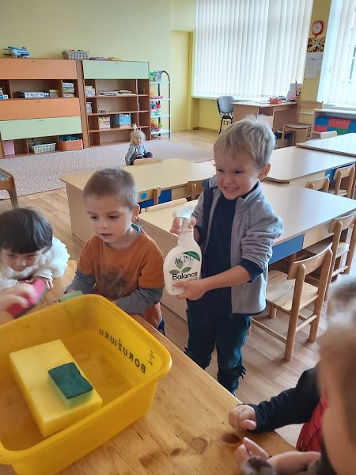
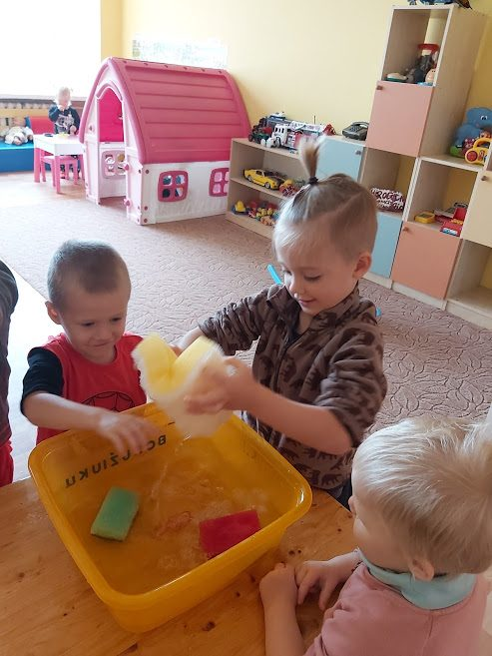

Slide 3
